Slide 1

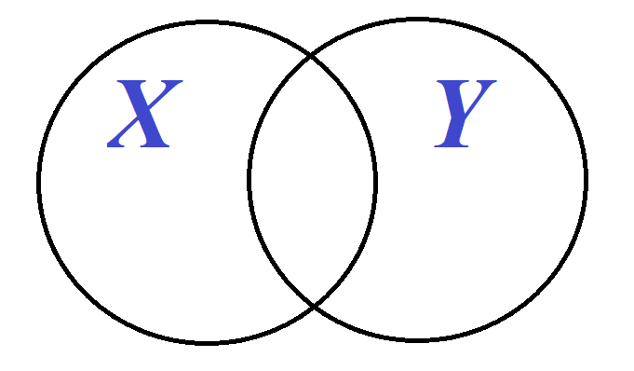

Quesito n.1
Dati due insiemi X e Y, determinare
(X\Y)∪Y= …

Slide 2
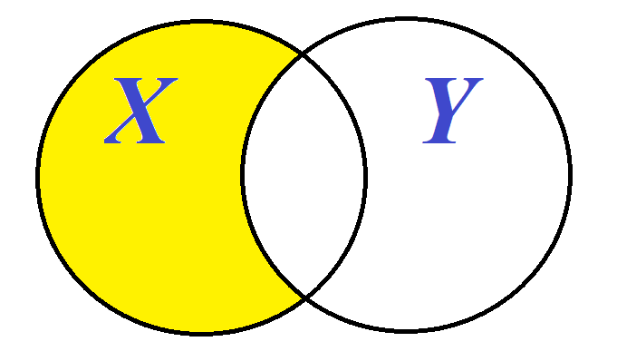
Quesito n.1
Dati due insiemi X e Y, determinare
(X\Y)∪Y= …

Slide 3
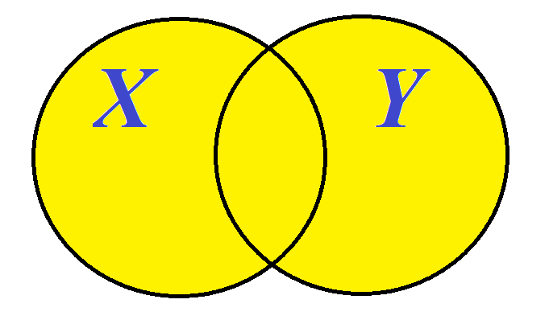
Quesito n.1
Dati due insiemi X e Y, determinare
(X\Y)∪Y= …

Slide 4
Quesito n.1
Risposta:
(X\Y)∪Y= X∪Y

Slide 5
Quesito n. 2
Dati due insiemi X e Y, determinare
(X∪Y)\Y= …

Slide 6
Quesito n. 2
Dati due insiemi X e Y, determinare
(X∪Y)\Y= …

Slide 7
Quesito n. 2
Risposta:
(X∪Y)\Y= X\Y

Slide 8
Quesito n. 3 – Completa il teorema
Se X, Y sono insiemi tali che ………………………………………………….,
(IPOTESI)
allora
(TESI)

Slide 9
Quesito n. 4 – Completa il teorema
Se X, Y sono insiemi tali che ………………………………………………….,
(IPOTESI)
allora
(TESI)

Slide 10
Quesito n. 3 – Risposta
Se X, Y sono insiemi tali che
(IPOTESI)
allora
(TESI)

Slide 11
Quesito n. 4 – Risposta
Se X, Y sono insiemi tali che
(IPOTESI)
allora
(TESI)

Slide 12
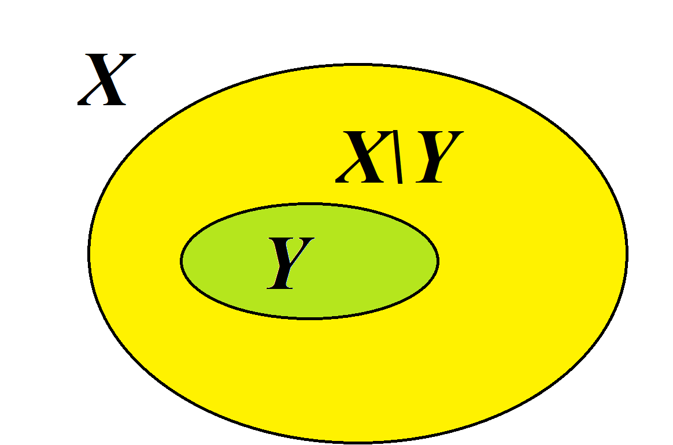
Insieme complementare
Sia X un insieme e sia Y un suo sottoinsieme. Allora X\Y si dice (insieme) complementare di Y in X.

Slide 13
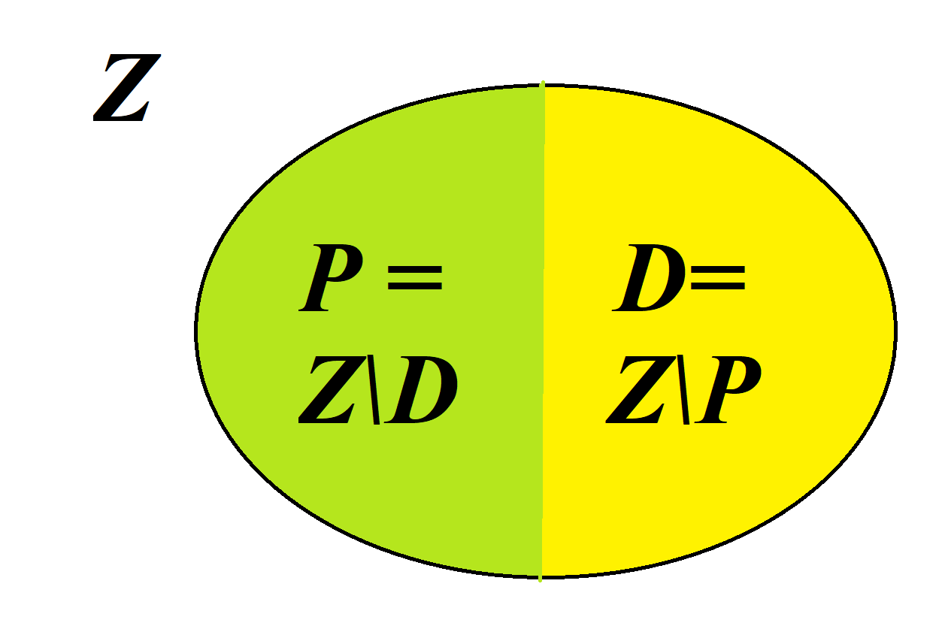
Ad esempio …
L’insieme P degli interi pari e l’insieme D degli interi dispari sono l’uno il complementare dell’altro nell’insieme Z dei numeri interi.

Slide 14
Quesito n. 5 : in generale e sotto opportune ipotesi
Siano X, Y insiemi. Allora, in generale,
Se X⊃Y, allora

Slide 15
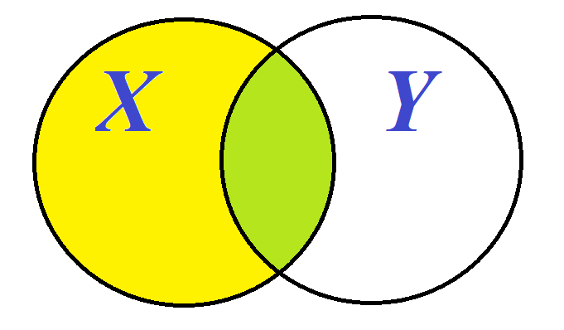
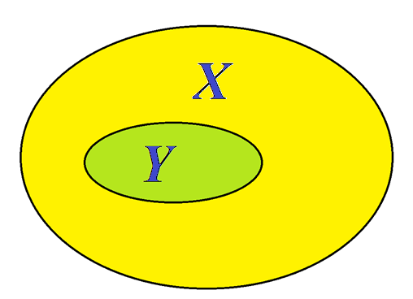
Quesito n. 5 - Risposta
Siano X, Y insiemi. Allora, in generale,
Se X⊃Y, allora

